Slide 1
Podcast-Einsatz in der gymnasialen Oberstufe: Ein Tor zur Welt der englischen Sprache

Slide 4
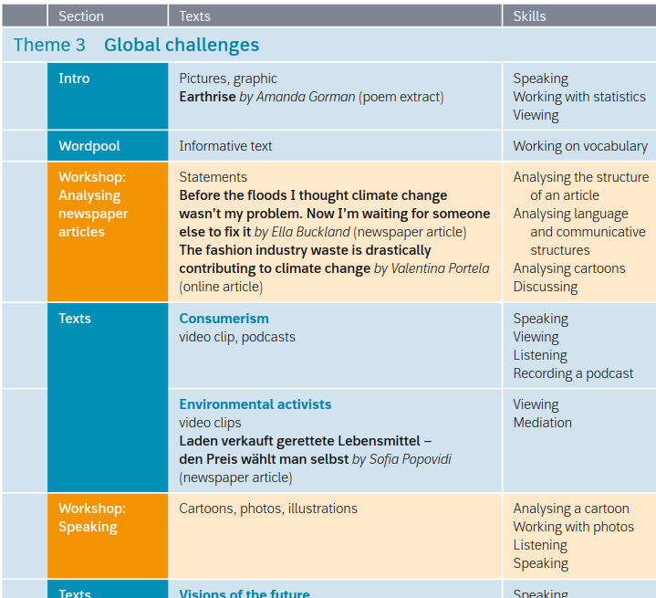
Kleinschrittiges und umfangreiches Kompetenztraining
8 Workshops
Training zentraler Kompetenzen und Analysefähigkeiten

Slide 5
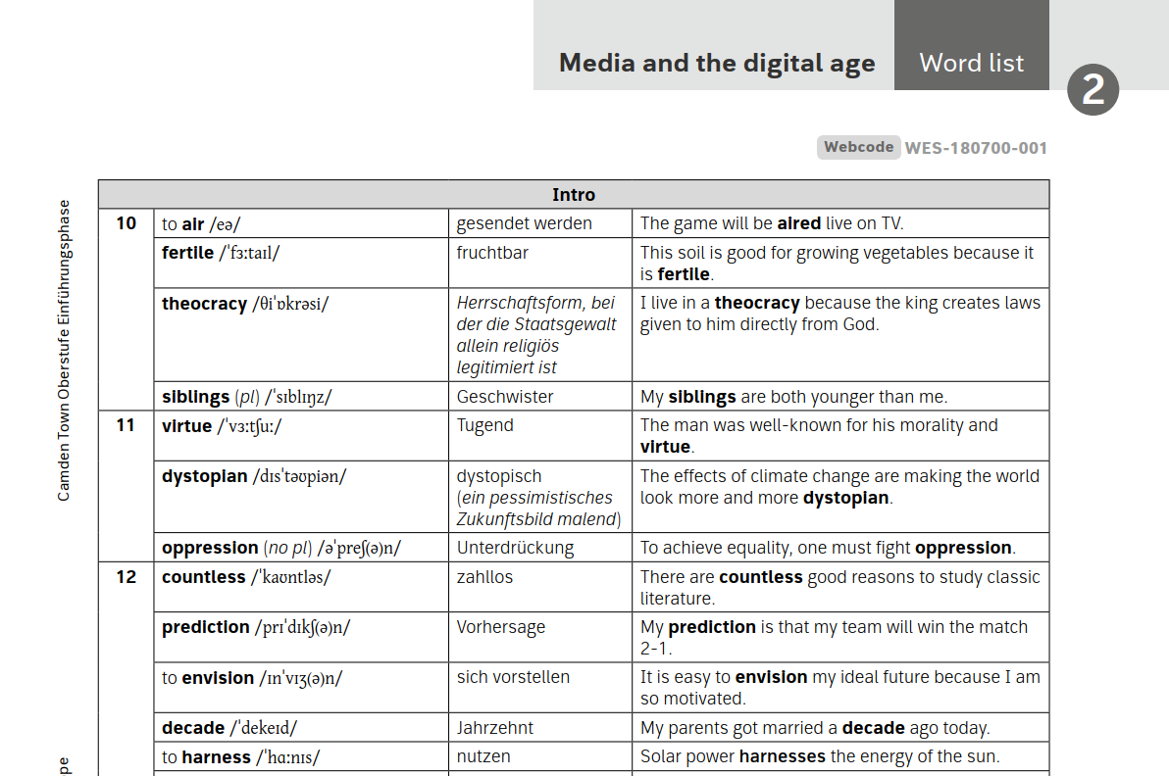
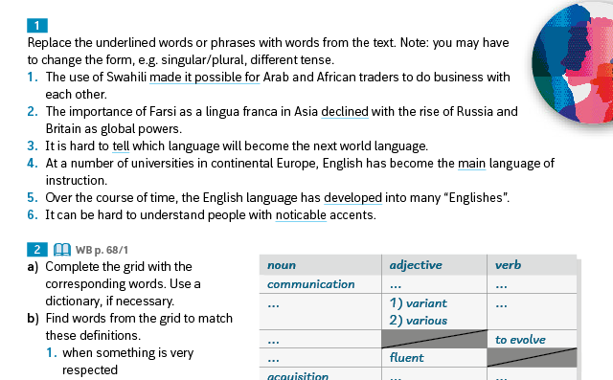
Aufbau eines thematischen Wortschatzes im WordPool

Slide 6
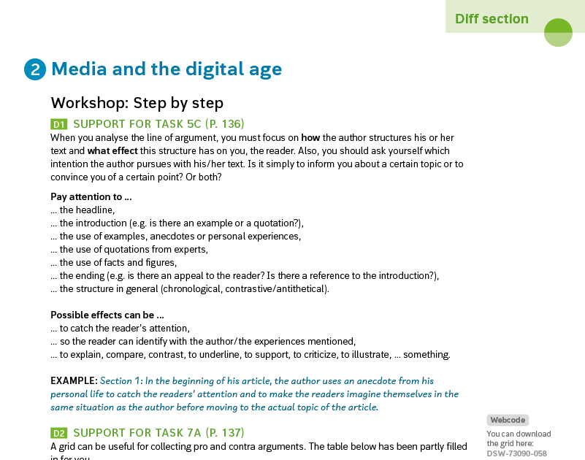
Passgenaue differenzierende Materialien

Slide 7
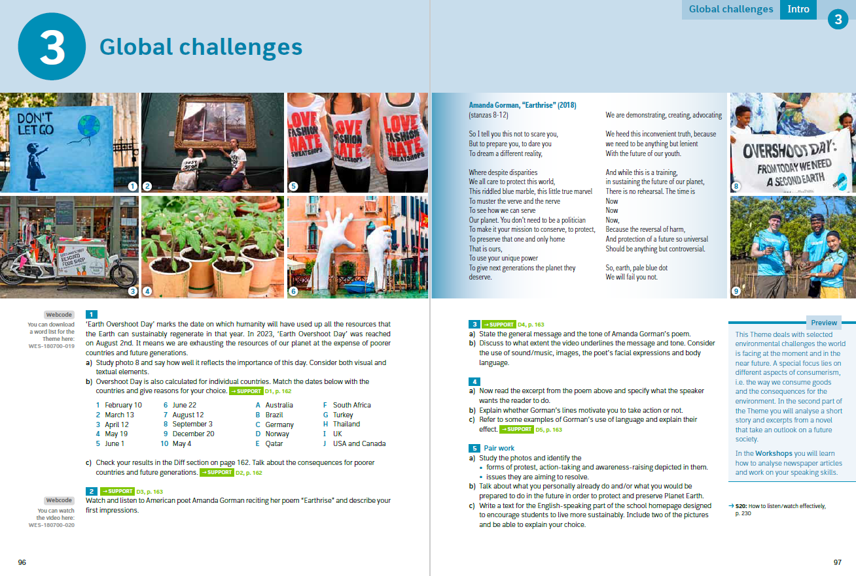

Slide 8
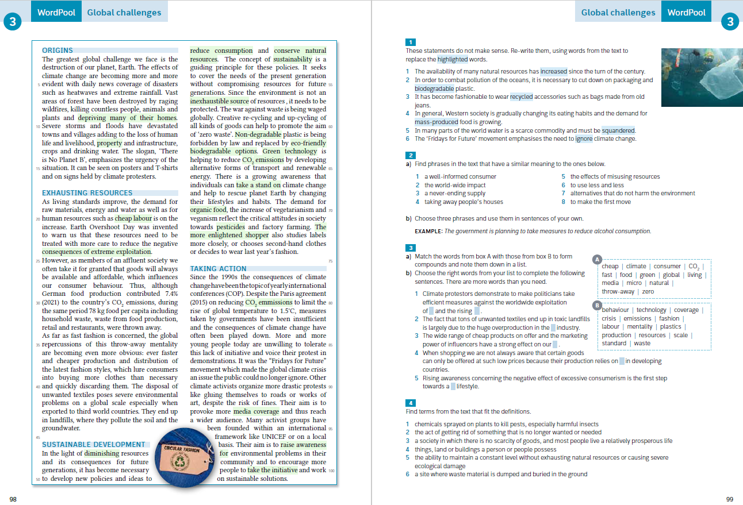

Slide 9
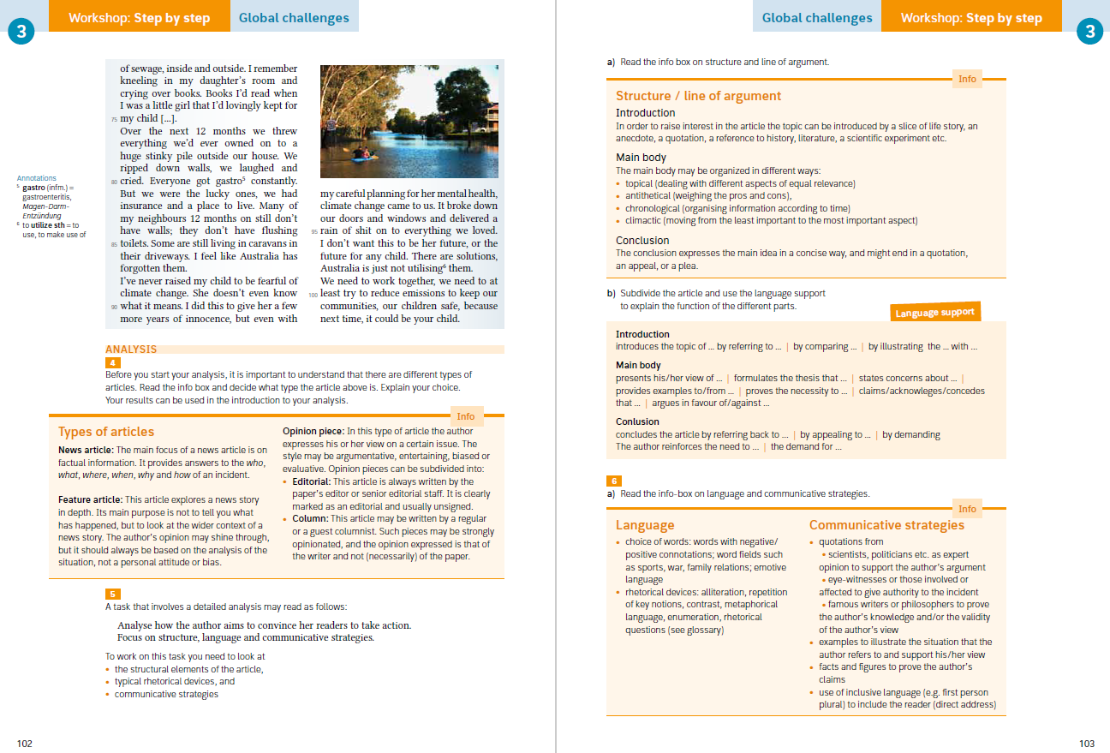

Slide 10
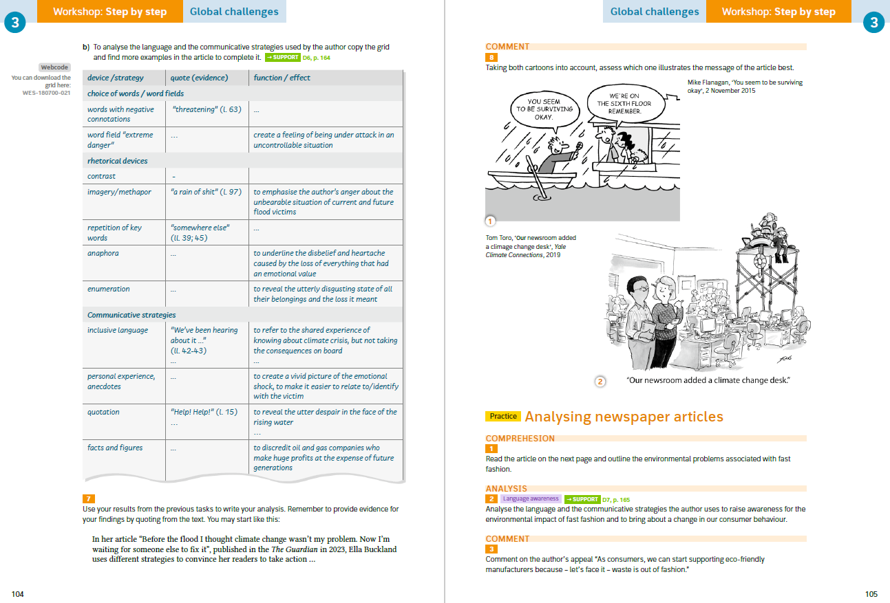

Slide 11
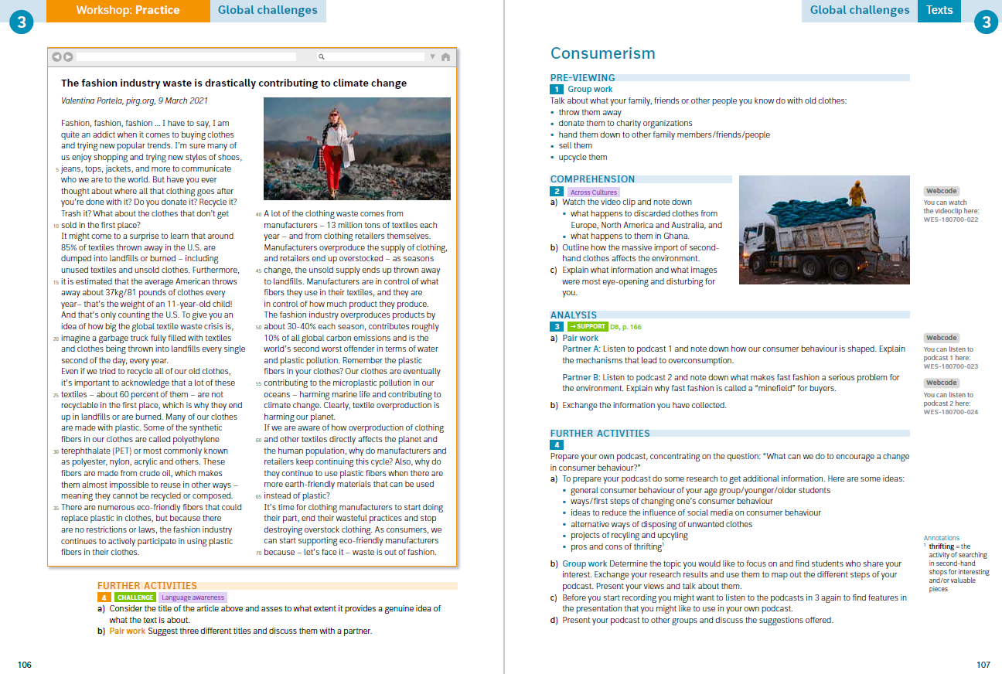

Slide 12
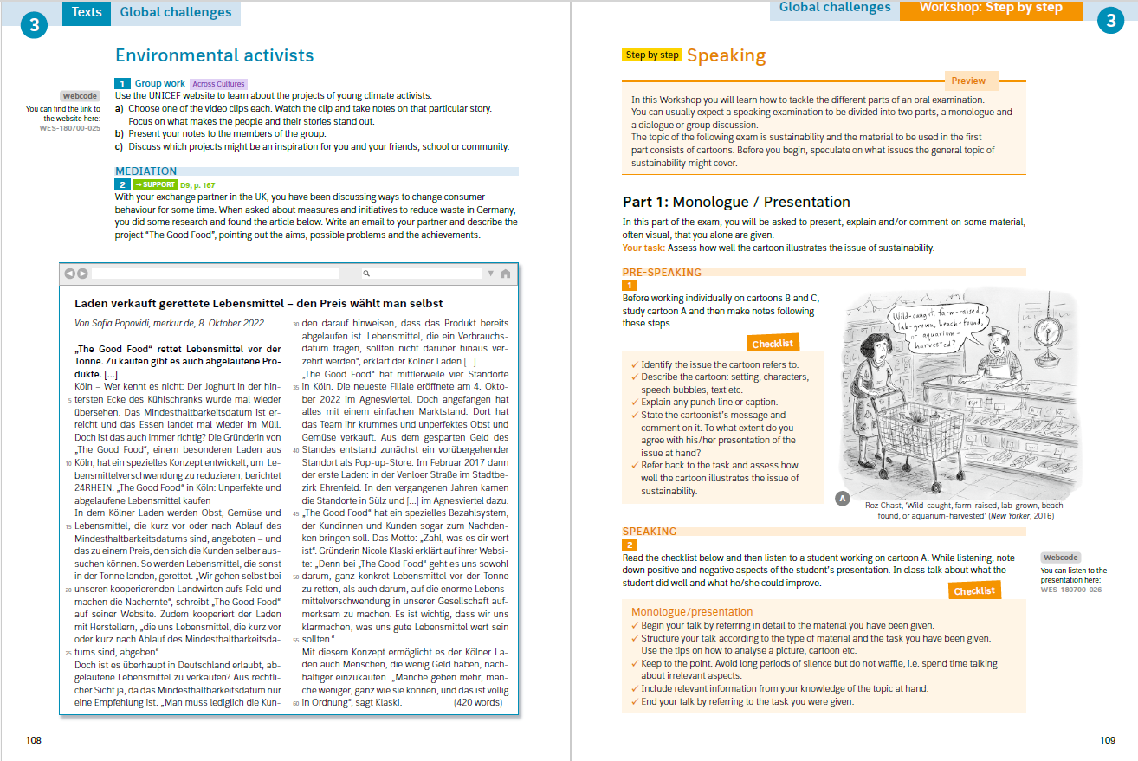

Slide 13
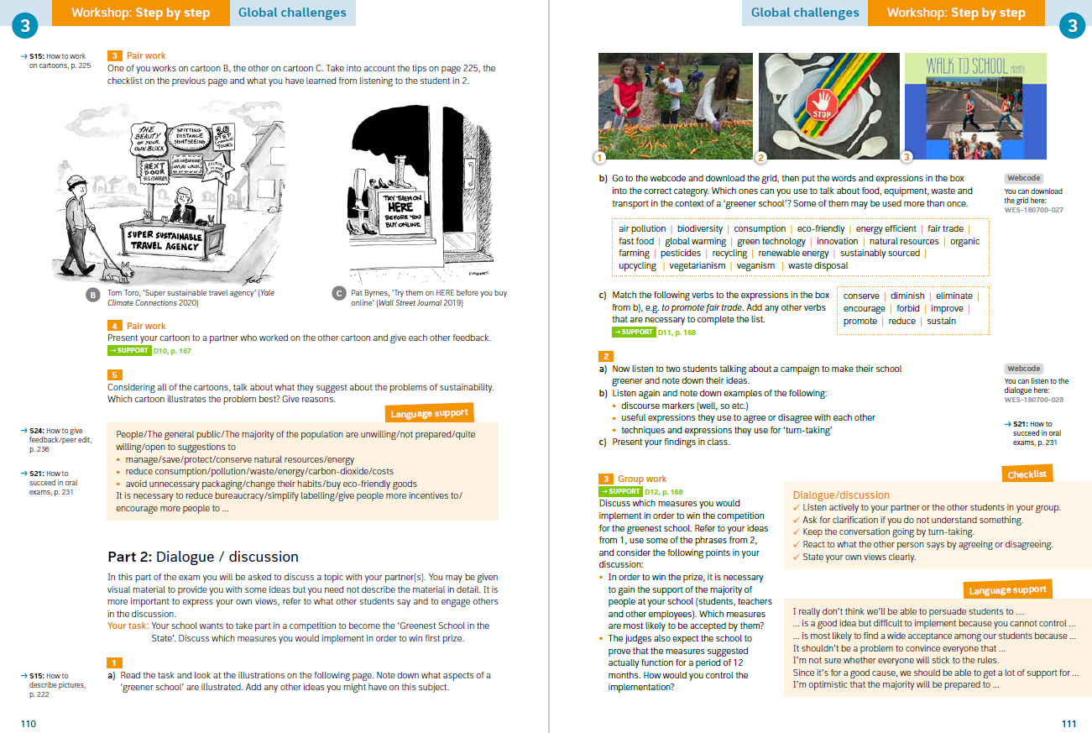

Slide 14
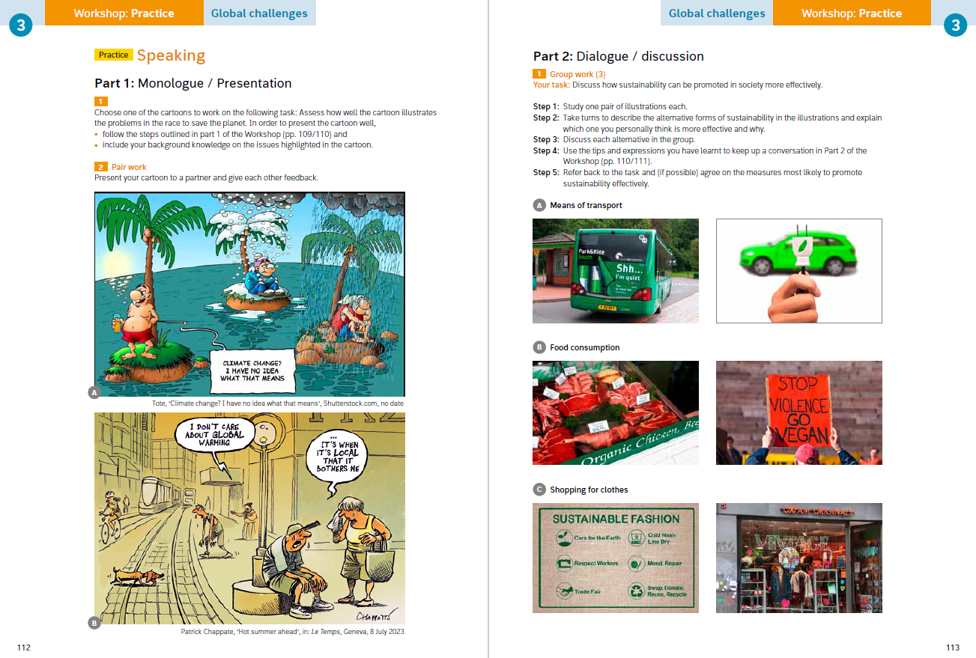

Slide 15
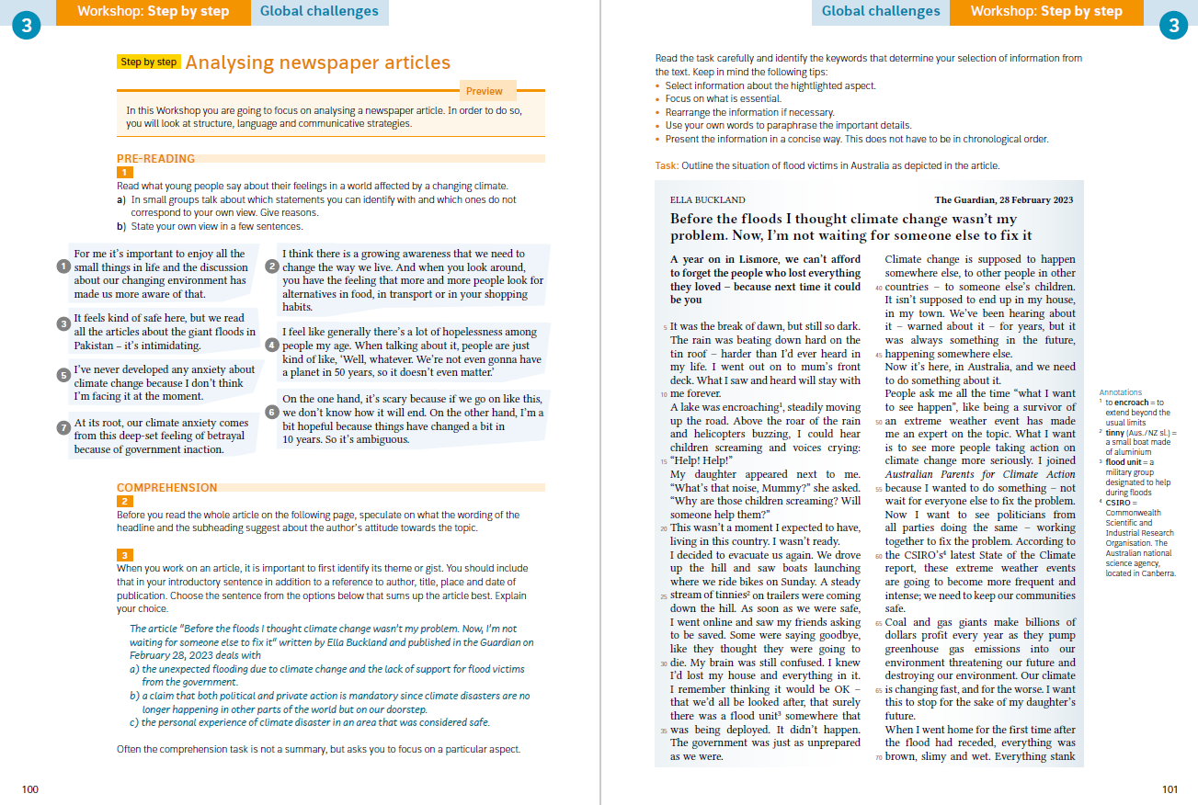

Slide 18
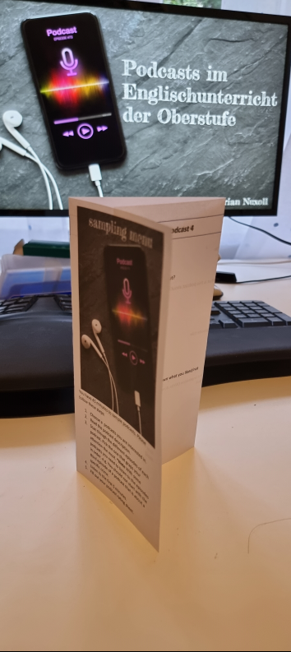
Let‘s listen – Podcasts – Find your favourite Podcast

Slide 19
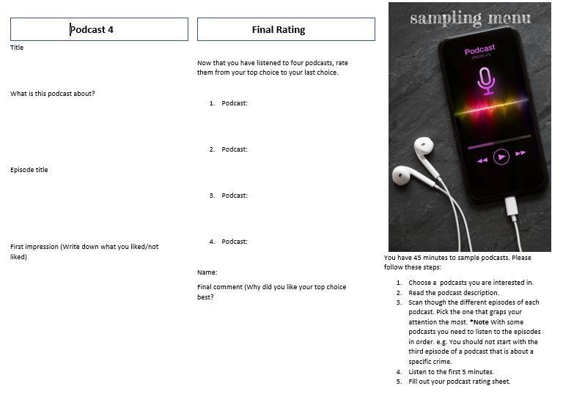
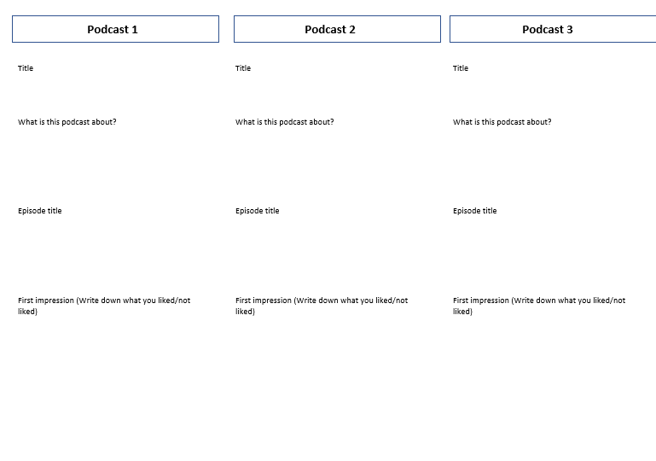
Podcast Tasting

Slide 24
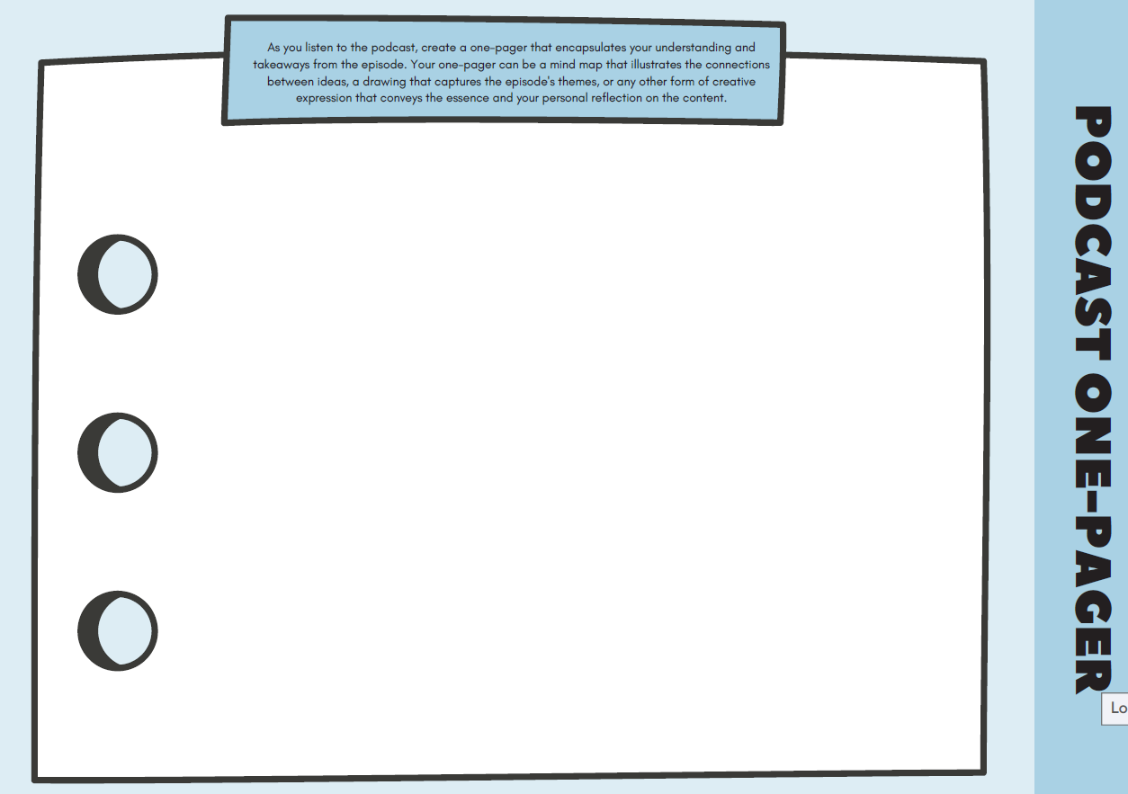

Slide 25
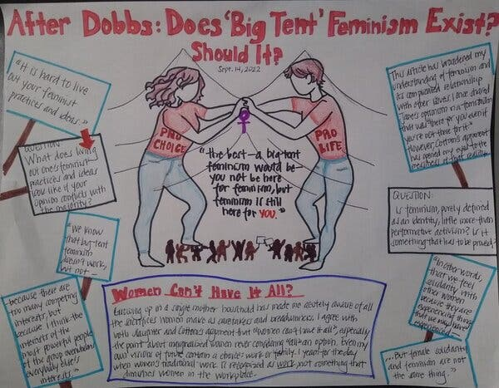
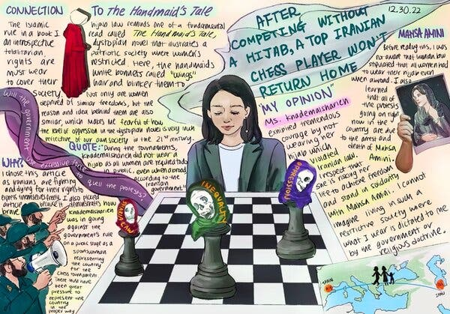

Slide 26
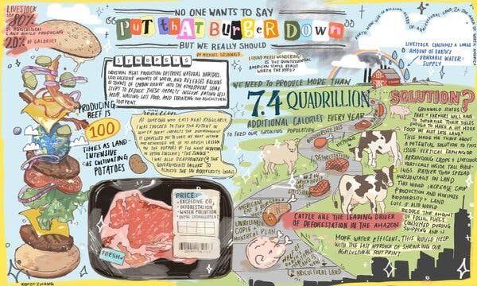

Slide 29
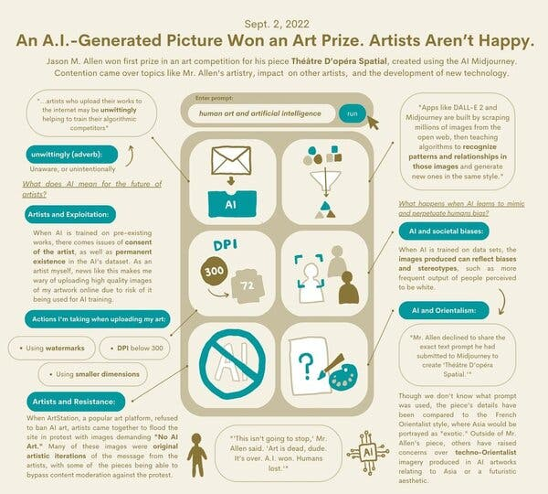

Slide 30
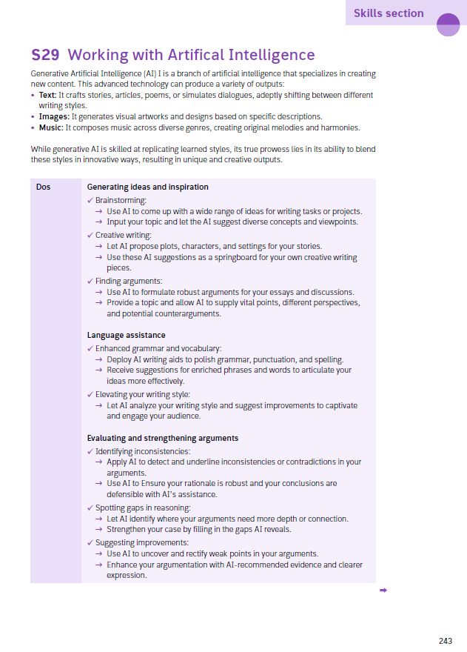
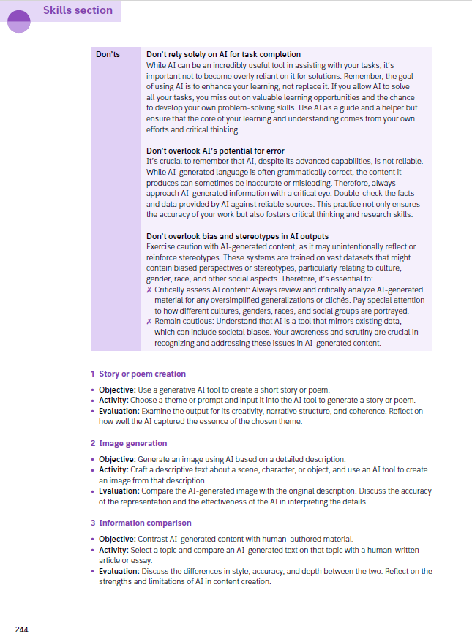

Slide 31
Kontaktdaten / Weitere Infos
florian.nuxoll@gmx.net
medienwelten.schule
Twitter: @Herr_Nuxoll

